Slide 1
HÁLÓZAT
FORD-FULKERSON:
Maximális folyam=
=minimális vágás
2016.

Slide 2
HÁLÓZAT
Hálózat
  Irányított gráf
  Mindegyik élnek adott a (nemnegatív) kapacitása
  Spec csúcsok:
    Forrás (Source): a kiindulási pont csak ki élek
    Nyelő (Sink): a végpont: csak be élek

Slide 3
HÁLÓZAT
2
9
5
10
4
15
15
10
s
5
3
8
6
10
t
4
6
15
10
15
4
30
7

Slide 4
FOLYAM
      A probléma
      Hogyan lehet egy adott pontból egy adott pontba a lehető legnagyobb mennyiséget eljuttatni az adott hálózaton (út, vasút, víz, elektromos, stb.)
      Folyam: a kapacitásokat minél jobban kihasználva megjelöljük, mely élen, mennyi anyagot szállítunk –ez az éleken értelmezett nemnegatív számokba képező fgv. a folyam (ua. irányított gráf más-más élsúlyokkal más-más folyam! )

Slide 5
FOLYAM
Folyam: a kapacitásokat minél jobban kihasználva megjelöljük, mely élen, mennyi anyagot szállítunk –ez az éleken értelmezett nemnegatív számokba képező fgv. a folyam (ua. irányított gráf más-más élsúlyokkal más-más folyam! ) A / jelek előtti szám a folyam!
2
9/9
5
9/ 10
10/10
1/4
0/15
0/15
s
5/5
3
4/8
6
4/10
t
2/4
0/6
0/15
10/10
8/15
      A probléma
      Hogyan lehet egy adott pontból egy adott pontba a lehető legnagyobb mennyiséget eljuttatni az adott hálózaton (út, vasút, víz, elektromos, stb.)
4
10/30
7

Slide 6
FOLYAM – SZABÁLYOK
  Élmegkötés: a folyam érték nem lehet nagyobb az adott él kapacitásánál
Az anyagmegmaradás elve (Kirchhoff):
  Egy adott pontba ami befolyik, az ki is folyik, kivéve a forrást és a nyelőt

Slide 7
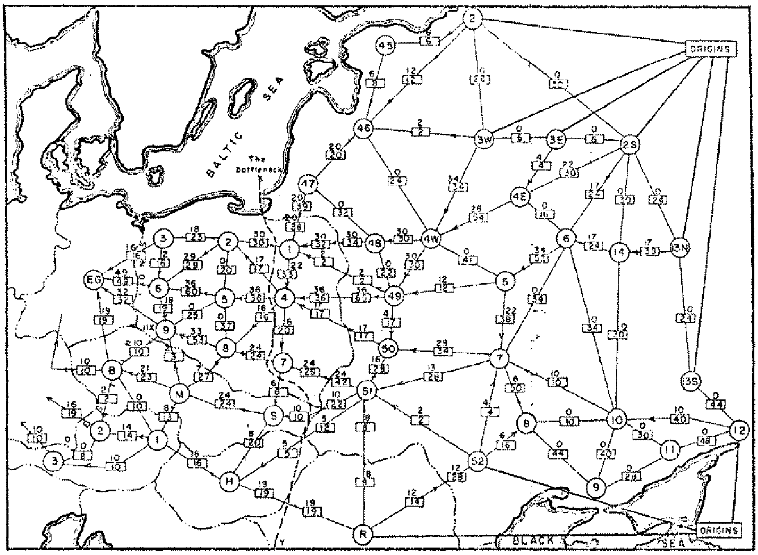
SZOVJET vasúthálózat, 1955, Tolsztoj

Slide 8
A Ford-Fulkerson „algoritmus”
  „”: az út kiválasztására vonatkoznak szabályok, ezt itt nem ismertetjük.
  A lényeg: ún. javító utakat választunk, ezen a forrástól a nyelő felé haladunk. Ez az ÚT IRÁNYA. Ha a gráf éle uu. irányba mutat, akkor az él ún. előremutató él. Ha az él gráfbeli irányítása ellentétes az út irányával, akkor az hátramutató él. Ekkor az előremenő élek bővíthetőségének (kapacitás-folyamérték) minimumát és a hátramenő élek csökkenthetőségének (folyamérték) minimumát kell kiszámítani. Válasszuk ezek közül a kisebbet, és bővítsünk ennyivel minden előremenő élen a folyam értéket (ez mér egy újabb folyam lesz!), valamint csökkentsünk ennyivel minden hátramenő élt folyam értékét
Fentit ismételjük addig, amíg már nincsen javító út a forrástól a nyelőig.

Slide 9
Feladat – korábbi ZH
(0) 3
4
1
(0) 5
(0) 9
(0) 1
(0) 4
F
(5) 7
2
NY
(0) 1
(0) 4
(5) 5
(5) 6
(0) 4
3
5
(0) 4

Slide 10
Feladat – korábbi ZH
(0) 3
4
1
(0) 5
(0) 9
(0) 1
(0) 4
F
(5) 7
2
NY
(0) 1
(0) 4
(5) 5
(5) 6
(0) 4
3
5
(0) 4

Slide 11
Feladat – korábbi ZH
(0) 3
4
1
(0) 5
(0) 9
(0) 1
(0) 4
F
(5) 7
2
NY
(0) 1
(0) 4
(5) 5
(5) 6
(0) 4
3
5
(0) 4

Slide 12
Feladat – korábbi ZH
(0) 3
4
1
(0) 5
(0) 9
(0) 1
(0) 4
F
(5) 7
2
NY
(0) 1
(0) 4
(5) 5
(5) 6
(0) 4
3
5
(0) 4

Slide 13
Feladat – korábbi ZH
(0) 3
4
1
(0) 5
(0) 9
(0) 1
(0) 4
F
(5) 7
2
NY
(0) 1
(0) 4
(5) 5
(5) 6
(0) 4
3
5
(0) 4

Slide 14
Feladat – korábbi ZH
(0) 3
4
1
(0) 5
(0) 9
(0) 1
(0) 4
F
(5) 7
2
NY
(0) 1
(0) 4
(5) 5
(5) 6
(0) 4
3
5
(0) 4

Slide 15
Feladat – korábbi ZH
(0) 3
4
1
(0) 5
(0) 9
(0) 1
(0) 4
F
(5) 7
2
NY
(0) 1
(0) 4
(5) 5
(5) 6
(0) 4
3
5
(0) 4

Slide 16
Feladat – korábbi ZH
(0) 3
4
1
(1) 5
(1) 9
(1) 1
(1) 4
F
(5) 7
2
NY
(0) 1
(0) 4
(5) 5
(5) 6
(0) 4
3
5
(0) 4

Slide 17
Feladat – korábbi ZH
(0) 3
4
1
(1) 5
(1) 9
(1) 1
(1) 4
F
(5) 7
2
NY
(0) 1
(0) 4
(5) 5
(5) 6
(0) 4
3
5
(0) 4

Slide 18
Feladat – korábbi ZH
(0) 3
4
1
(1) 5
(1) 9
(1) 1
(1) 4
F
(5) 7
2
NY
(0) 1
(0) 4
(5) 5
(5) 6
(0) 4
3
5
(0) 4

Slide 19
Feladat – korábbi ZH
(0) 3
4
1
(1) 5
(1) 9
(1) 1
(1) 4
F
(5) 7
2
NY
(0) 1
(0) 4
(5) 5
(5) 6
(0) 4
3
5
(0) 4

Slide 20
Feladat – korábbi ZH
(0) 3
4
1
(1) 5
(1) 9
(1) 1
(1) 4
F
(5) 7
2
NY
(0) 1
(0) 4
(5) 5
(5) 6
(0) 4
3
5
(0) 4

Slide 21
Feladat – korábbi ZH
(0) 3
4
1
(1) 5
(1) 9
(1) 1
(1) 4
F
(5) 7
2
NY
(0) 1
(0) 4
(5) 5
(5) 6
(0) 4
3
5
(0) 4

Slide 22
Feladat – korábbi ZH
(0) 3
4
1
(1) 5
(1) 9
(1) 1
(1) 4
F
(5) 7
2
NY
(0) 1
(0) 4
(5) 5
(5) 6
(0) 4
3
5
(0) 4

Slide 23
Feladat – korábbi ZH
(0) 3
4
1
(1) 5
(1) 9
(1) 1
(1) 4
F
(5) 7
2
NY
(0) 1
(0) 4
(5) 5
(5) 6
(0) 4
3
5
(0) 4

Slide 24
Feladat – korábbi ZH
(0) 3
4
1
(1) 5
(1) 9
(1) 1
(1) 4
F
(5) 7
2
NY
(0) 1
(0) 4
(5) 5
(5) 6
(0) 4
3
5
(0) 4

Slide 25
Feladat – korábbi ZH
(0) 3
4
1
(1) 5
(1) 9
(1) 1
(1) 4
F
(5) 7
2
NY
(0) 1
(0) 4
(5) 5
(5) 6
(0) 4
3
5
(0) 4

Slide 26
Feladat – korábbi ZH
(1) 3
4
1
(2) 5
(1) 9
(1) 1
(0) 4
F
(5) 7
2
NY
(0) 1
(1) 4
(5) 5
(6) 6
(0) 4
3
5
(1) 4

Slide 27
Feladat – korábbi ZH
(1) 3
4
1
(2) 5
(1) 9
(1) 1
(0) 4
F
(5) 7
2
NY
(0) 1
(1) 4
(5) 5
(6) 6
(0) 4
3
5
(1) 4

Slide 28
Feladat – korábbi ZH
(1) 3
4
1
(2) 5
(1) 9
(1) 1
(0) 4
F
(5) 7
2
NY
(0) 1
(1) 4
(5) 5
(6) 6
(0) 4
3
5
(1) 4

Slide 29
Feladat – korábbi ZH
(1) 3
4
1
(2) 5
(1) 9
(1) 1
(0) 4
F
(5) 7
2
NY
(0) 1
(1) 4
(5) 5
(6) 6
(0) 4
3
5
(1) 4

Slide 30
Feladat – korábbi ZH
(1) 3
4
1
(2) 5
(1) 9
(1) 1
(0) 4
F
(5) 7
2
NY
(0) 1
(1) 4
(5) 5
(6) 6
(0) 4
3
5
(1) 4

Slide 31
Feladat – korábbi ZH
(1) 3
4
1
(2) 5
(1) 9
(1) 1
(0) 4
F
(5) 7
2
NY
(0) 1
(1) 4
(5) 5
(6) 6
(0) 4
3
5
(1) 4

Slide 32
Feladat – korábbi ZH
(1) 3
4
1
(2) 5
(1) 9
(1) 1
(0) 4
F
(5) 7
2
NY
(0) 1
(1) 4
(5) 5
(6) 6
(0) 4
3
5
(1) 4

Slide 33
Feladat – korábbi ZH
(1) 3
4
1
(2) 5
(3) 9
(1) 1
(2) 4
F
(7) 7
2
NY
(0) 1
(1) 4
(5) 5
(6) 6
(0) 4
3
5
(1) 4

Slide 34
Feladat – korábbi ZH
(1) 3
4
1
(2) 5
(3) 9
(1) 1
(2) 4
F
(7) 7
2
NY
(0) 1
(1) 4
(5) 5
(6) 6
(0) 4
3
5
(1) 4

Slide 35
Feladat – korábbi ZH
(1) 3
4
1
(2) 5
(3) 9
(1) 1
(2) 4
F
(7) 7
2
NY
(0) 1
(1) 4
(5) 5
(6) 6
(0) 4
3
5
(1) 4

Slide 36
Feladat – korábbi ZH
(1) 3
4
1
(2) 5
(3) 9
(1) 1
(2) 4
F
(7) 7
2
NY
(0) 1
(1) 4
(5) 5
(6) 6
(0) 4
3
5
(1) 4

Slide 37
Feladat – korábbi ZH
(1) 3
4
1
(2) 5
(3) 9
(1) 1
(2) 4
F
(7) 7
2
NY
(0) 1
(1) 4
(5) 5
(6) 6
(0) 4
3
5
(1) 4

Slide 38
Feladat – korábbi ZH
(1) 3
4
1
(2) 5
(3) 9
(1) 1
(2) 4
F
(7) 7
2
NY
(0) 1
(1) 4
(5) 5
(6) 6
(0) 4
3
5
(1) 4

Slide 39
Feladat – korábbi ZH
(1) 3
4
1
(2) 5
(3) 9
(1) 1
(2) 4
F
(7) 7
2
NY
(0) 1
(1) 4
(5) 5
(6) 6
(0) 4
3
5
(1) 4

Slide 40
Feladat – korábbi ZH
(3) 3
4
1
(4) 5
(5) 9
(1) 1
(2) 4
F
(7) 7
2
NY
(0) 1
(1) 4
(5) 5
(6) 6
(0) 4
3
5
(1) 4

Slide 41
Feladat – korábbi ZH
(3) 3
4
1
(4) 5
(5) 9
(1) 1
(2) 4
F
(7) 7
2
NY
(0) 1
(1) 4
(5) 5
(6) 6
(0) 4
3
5
(1) 4

Slide 42
Feladat – korábbi ZH
(3) 3
4
1
(4) 5
(5) 9
(1) 1
(2) 4
F
(7) 7
2
NY
(0) 1
(1) 4
(5) 5
(6) 6
(0) 4
3
5
(1) 4

Slide 43
Feladat – korábbi ZH
(3) 3
4
1
(4) 5
(5) 9
(1) 1
(2) 4
F
(7) 7
2
NY
(0) 1
(1) 4
(5) 5
(6) 6
(0) 4
3
5
(1) 4

Slide 44
Feladat – korábbi ZH
(3) 3
4
1
(4) 5
(5) 9
(1) 1
(2) 4
F
(7) 7
2
NY
(0) 1
(1) 4
(5) 5
(6) 6
(0) 4
3
5
(1) 4

Slide 45
Feladat – korábbi ZH
(3) 3
4
1
(4) 5
(5) 9
(1) 1
(2) 4
F
(7) 7
2
NY
(0) 1
(1) 4
(5) 5
(6) 6
(0) 4
3
5
(1) 4

Slide 46
Feladat – korábbi ZH
(3) 3
4
1
(4) 5
(5) 9
(1) 1
(2) 4
F
(7) 7
2
NY
(0) 1
(1) 4
(5) 5
(6) 6
(0) 4
3
5
(1) 4

Slide 47
Feladat – korábbi ZH
(3) 3
4
1
(4) 5
(5) 9
(1) 1
(2) 4
F
(7) 7
2
NY
(0) 1
(1) 4
(5) 5
(6) 6
(0) 4
3
5
(1) 4

Slide 48
Feladat – korábbi ZH
(3) 3
4
1
(4) 5
(5) 9
(1) 1
(2) 4
F
(7) 7
2
NY
(0) 1
(1) 4
(5) 5
(6) 6
(0) 4
3
5
(1) 4

Slide 49
Feladat – korábbi ZH
(3) 3
4
1
(4) 5
(7) 9
(1) 1
(4) 4
F
(7) 7
2
NY
(0) 1
(1) 4
(3) 5
(6) 6
(2) 4
3
5
(3) 4

Slide 50
Feladat – korábbi ZH
(3) 3
4
1
(4) 5
(7) 9
(1) 1
(4) 4
F
(7) 7
2
NY
(0) 1
(1) 4
(3) 5
(6) 6
(2) 4
3
5
(3) 4

Slide 51
Feladat – korábbi ZH
(3) 3
4
1
(4) 5
(7) 9
(1) 1
(4) 4
F
(7) 7
2
NY
(0) 1
(1) 4
(3) 5
(6) 6
(2) 4
3
5
(3) 4

Slide 52
Feladat – korábbi ZH
(3) 3
4
1
(4) 5
(7) 9
(1) 1
(4) 4
F
(7) 7
2
NY
(0) 1
(1) 4
(3) 5
(6) 6
(2) 4
3
5
(3) 4

Slide 53
Feladat – korábbi ZH
(3) 3
4
1
(4) 5
(7) 9
(1) 1
(4) 4
F
(7) 7
2
NY
(0) 1
(1) 4
(3) 5
(6) 6
(2) 4
3
5
(3) 4

Slide 54
Feladat – korábbi ZH
(3) 3
4
1
(4) 5
(7) 9
(1) 1
(4) 4
F
(7) 7
2
NY
(0) 1
(1) 4
(3) 5
(6) 6
(2) 4
3
5
(3) 4

Slide 55
Feladat – korábbi ZH
(3) 3
4
1
(4) 5
(7) 9
(1) 1
(4) 4
F
(7) 7
2
NY
(0) 1
(1) 4
(3) 5
(6) 6
(2) 4
3
5
(3) 4

Slide 56
Feladat – korábbi ZH
(3) 3
4
1
(4) 5
(7) 9
(1) 1
(4) 4
F
(7) 7
2
NY
(0) 1
(1) 4
(3) 5
(6) 6
(2) 4
3
5
(3) 4

Slide 57
Feladat – korábbi ZH
(3) 3
4
1
(4) 5
(8) 9
(1) 1
(4) 4
F
(7) 7
2
NY
(1) 1
(1) 4
(3) 5
(6) 6
(3) 4
3
5
(4) 4

Slide 58
Feladat – korábbi ZH
Adja meg a maximális folyamot!
(3) 3
4
1
(4) 5
(8) 9
(1) 1
(4) 4
F
(7) 7
2
NY
(1) 1
(1) 4
(3) 5
(6) 6
(3) 4
3
5
(4) 4

Slide 59
Feladat – korábbi ZH
Sorolja fel az összes olyan élt, amelyre igaz, hogy az adott él kapacitását növelve, ugyanakkor a többi él kapacitását változatlanul hagyva, a maximális folyam értéke növekszik!

Slide 60
Minimális vágás

Slide 61
Hálózat, folyam definíciói
Adott egy G=(N,E) irányított gráf és ennek két különböző pontja, s és t, melyeket forrásnak és nyelőnek nevezünk. (A forrásból csak kiinduló, a nyelőbe csak bejövő élek mennek).
Adott az éleken értelmezett c:E→R⁺ pontosabban
NxN →R⁺ nem negatív értékű kapacitásfüggvény.
Ekkor G=(N,E) gráfot a c függvénnyel együtt (G, c) hálózatnak nevezzük.
Az f: E →R függvényt folyamnak hívjuk, ha teljesülnek a következők:
  f(n₁,n₂)=-f(n₂,n₁) ∀(n₁,n₂)∈E, n₁,n₂∈V (anyagmegmaradás)
  f(n₁,n₂)≤c(n₁,n₂), ∀(n₁,n₂₎∈E (élkorlát)

Slide 62
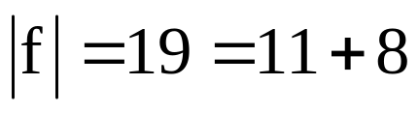
PÉLDA
12/12
b
c
11/16
15/20
s
0/10
t
1/4
4/9
7/7
8/13
a
4/4
d
11/14
A folyam ÉRTÉKE
Ennyi anyagmennyiség jön ki a forrásból, és ue.-t a mennyiséget nyeli el a nyelő. A szabályok miatt ez a mennyiség sem nem nőhet, sem nem csökkenhet.

Slide 63
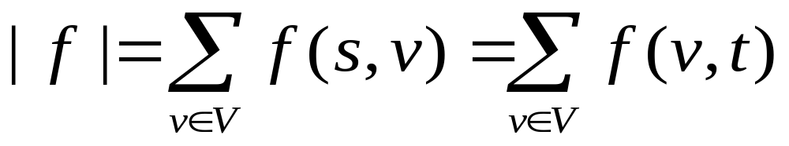
Folyam értéke
Ha f(n₁,n₂)=c(n₁,n₂) akkor az (n₁,n₂) párral reprezentált élet telítettnek nevezzük. Az f folyam értéke, melyet |f|-fel jelölünk, az s-ből kimenő összes élen a folyam helyettesítési értékeinek összege, azaz
Megjegyzés: A folyam függvény, és az egyes éleken vesz fel értékeket. Ezek a folyam függvény helyettesítési értékei. Ezeket növeljük/csökkentjük a max. folyam értékének keresésekor.
Az s-ből kiinduló élekhez rendelt függvényértékek összege pedig az adott folyam értékének nevezzük.

Slide 64
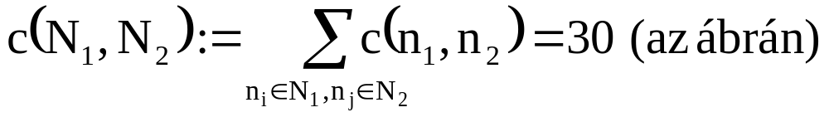
Vágás
Legyen H=(G,c) egy hálózat, s a forrás és t a nyelő. Legyen N₁,N₂⊆N egy partíciója N-nek, vagyis N₁∪N₂=N, és N₁∩N₂ =∅. Legyen továbbá s∈N₁, t∈N₂. Ekkor az N₁,N₂ halmazt s,t-vágásnak hívjuk. Az N₁,N₂ kapacitásán a (a kfelé mutató élek kapacitásösszege)
számot értjük.
2
9
5
vágás
10
4
15
15
10
s
5
3
8
6
10
t
4
6
15
10
15
4
30
7

Slide 65
Minimális vágás
Véges gráfról lévén szó, a vágások száma is véges – van közöttük minimális. Az előző hálózat esetében ez 28. A továbbiakban azt is vizsgáljuk, hogyan lehet ezt a minimális vágást megkeresni.
2
9
5
Minimális vágás
10
4
15
15
10
s
5
3
8
6
10
t
4
6
15
10
15
kapacitás= 28
4
30
7

Slide 66
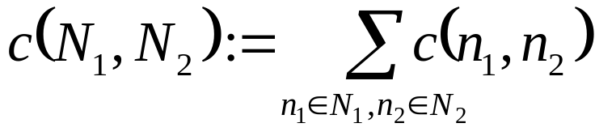
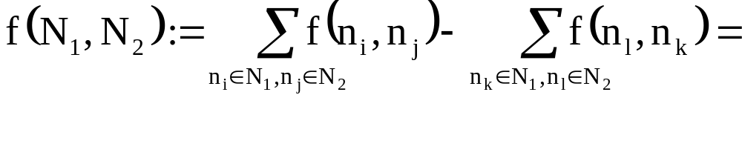
Vágáson áthaladó folyam értéke
Volt: Az N₁,N₂ vágás kapacitásán a
mennyiséget értjük.
A vágáson áthaladó folyam érték f(N₁,N₂)= (a vágásból kifelé mutató élek összege) – (a befelé mutató élek összege)

Slide 67
PÉLDA:
Másik vágás: c(N₁,N₂)=10+8+10, ez esetben minimális f(N1,N2)=vágáson áthaladó folyam érték=
=10+4+10-1= 23= s-ből indulók összege!!
(nem maximális még a folyam értéke!)
2
9/9
5
Minimális vágás
9/ 10
10/10
1/4
0/15
0/15
s
5/5
3
4/8
6
4/10
t
2/4
0/6
0/15
10/10
8/15
kapacitás= 28
Folyam=23
4
10/30
7

Slide 68
Adott a H=(G, c ) hálózat az s forrással, és a t nyelővel.
Jelölje r: A→R maradékkapacitás-függvényt, ahol ∀n₁,n₂∈V esetén
r(n₁,n₂):=c(n₁,n₂)-f(n₁,n₂).
Az f folyamhoz tartozó javító gráf a G_{f}=(V,E_{f}) az élein értelmezett r maradék-kapacitásfüggvénnyel, ahol A_{f} ={(n₁,n₂)| n₁,n₂∈N, r(n₁,n₂)>0}.
A G_{f}-beli irányított s,t utakat javító utaknak hívjuk. Egy javító úton szereplő élek maradék kapacitásainak minimumát az úthoz tartozó kritikus kapacitásnak, az úthoz tartozó éleket kritikus éleknek nevezzük.
Másképpen: Egy út javító út, ha minden előremutató élen van szabad kapacitás, és minden hátramutató élen pozitív a folyamérték.

Slide 69
Maximális folyam keresése
Kiindulunk az élek egy akármilyen, a már ismertetett szabályoknak eleget tévő címkézéséből, és a javító útakon egyre növeljük a folyam értékét. Mivel véges a gráf, a maximum elérhető.

Slide 70
Javító úton miként növeljük az folyamértéket
Az (i,j) előremutató éleken átmenő folyamérték kisebb az él kapacitásánál. Ebben az esetben az (i,j) élen átmenő folyam növelhető. Jelölje I az ezzel a tulajdonsággal rendelkező élek halmazát.
Az (i,j) hátramutató élen az átmenő folyamérték pozitív. Ebben az esetben az (i,j) élen átmenő folyam csökkenthető. Jelölje R az ezzel a tulajdonsággal rendelkező élek halmazát.
A javító úton a fentiek minimumával növelhető a folyam értéke.

Slide 71
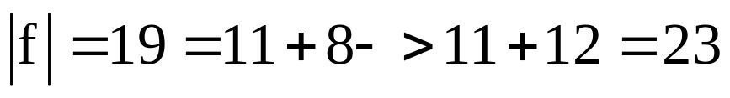
PÉLDA: JAVÍTÓ ÚT: s,a,c,t
Maradék kapacitások: Sa=5,ac=4, ct=5
minimumuk:4, ennyivel növelhető a folyam értéke:
b
12/12
c
15/20
Növelhető
19-re
11/16
1/4
7/7
s
t
0/10
4/9
Csök-
kenthető
0-ra
8/13
Növelhető
12-re
a
4/4
d
11/14
A folyam ÉRTÉKE nőtt:
FELADAT: Adjon meg más javító utat!

Slide 72
MÁSIK PÉLDA: vágás: N₁={s,3,4,7} N₂= N- N₁= {t, 2, 5, 6} c(N_{1,}N₂)=10+8+10, ez esetben minimális f(N₁,N₂)=vágáson áthaladó folyam érték=
=10+4+10-1= 23= s-ből indulók összege!!
(nem maximális még)
2
9/9
5
Minimális vágás
9/ 10
10/10
1/4
0/15
0/15
s
5/5
3
4/8
6
4/10
t
2/4
0/6
0/15
10/10
8/15
kapacitás= 28
Folyam=23
4
10/30
7

Slide 73
MÁSIK PÉLDA:
JAVÍTÓ UTAK: s,4,3,6,t, min. maradc.: 2 s, 4, 7, 3, 6, t min. maradc.: 2 s, 4, 7, 3, 2, 6, t min. maradc.: 1
MA
X
I
MÁ
L
I
S
F
O
L
Y
AM
=
M
I
N
I
MÁ
L
I
S
V
Á
G
Á
S
TÖBB JAVÍTÓ ÚT NINCS!
Ugyanis 4-ből csak 7-be van szabad c, de 7-ből csak 3-ba , de 3-ból nem lehet tovább, menni, mert minden él telített!
Minimális vágás
2
9/9
5
9/ 10
10/10
1/4
0/15
0/15
0/4
1/15
7/10
6/8
6/10
s
5/5
3
4/8
6
4/10
t
8/8
810
2/4
0/6
0/15
10/10
8/15
0/4
2/6
10/15
3/6
4
10/30
7
kapacitás= 28
Folyam=23, 25, 27, 28
12/15
12/30
13/15
13/3`

Slide 74
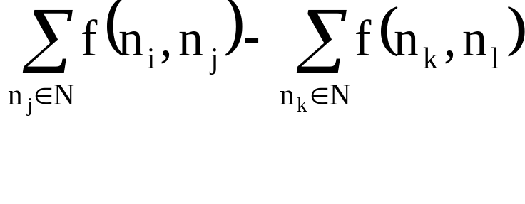
Tétel (s ∈N₁, t ∈N₂ ): A folyam értéke egyenlő bármelyik vágás(on átfolyó) folyammal
Bizonyítás: egy adott n_{i} csúcsra nézve az anyagmegmaradás (Kirchhoff) törvénye miatt a befolyó anyag-kifolyó anyag (az összes élre összegezhetünk, ha a nemlétezők súlya 0.):
0, ha n_{i} nem s vagy t
=
folyamérték, ha n_{i} = s
Öszegezve most a vágásban az N₁-beli csúcsokra (vagyis kiszámítva f értékét): csak a vágásból kimutató élek folyamértékei számítanak, ugyanis a közbülső csúcsokra ez az összeg nulla!

Slide 75
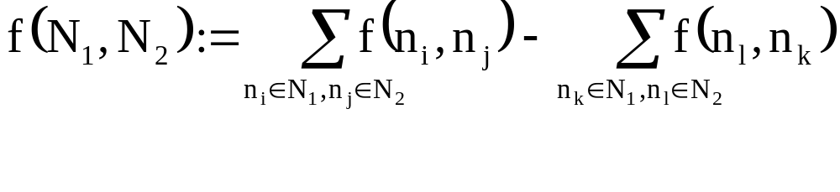
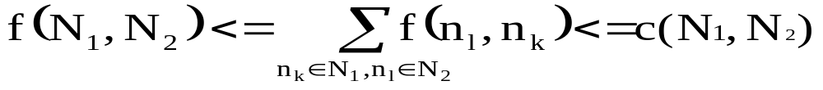
KÖVETKEZMÉNY (s ∈N₁, t ∈N₂ ):
Felső korlátot kaptunk a folyam értékére – nem lehet nagyobb mint BÁRMELYIK vágás kapacitása

Slide 76
TÉTEL (s ∈N₀, t ∈N- N₀ ): A folyam akkor és csak akkor maximális,ha nincsen javító út.
Bizonyítás :
Ha a folyam maximális, nem létezhet javító út, hiszen akkor azt használva a folyam értékét növelhetnénk
Ha nincsen javító út, akkor a folyam maximális. Tekintsük azokat a csúcsokat ahova még vezet javító út, legyen ezek halmaza N₀ és S is legyen e halmazban. Tekintsük az (N₀, N-N₀) vágást. Tekintsük azokat az i->j előremutató éleket, amelyek N₀-ből (i) N-N₀-be (j) mutatnak. Ezeken a folyamérték egyenlő a kapacitással, máskülönben j is N₀-hoz tartozna. Ehhez hasonlóan a hátramutató j->i éleken a folyam 0 – máskülönben ...☺

Slide 77
TÉTEL : FORD-FULKERSON (1956)
MAX FLOW = MIN CUT
Bizonyítás :
Az előző tételnél láttuk, hogy a maximális folyam = alkalmas vágás kapacitása.
Másrészt, azt is bizonyítottuk már, hogy bármely folyam nem lehet nagyobb bármely vágás kapacitásánál.
Ezért az előbbi bizonyításban szereplő (N₀, N-N₀) vágás minimális vágás kell hogy legyen.
MINIMÁLIS VÁGÁS:
azok a csúcsok, amikhez MÉG vezet javító út.

Slide 78
TOVÁBBI SEGÉDLETEK
http://rs1.sze.hu/~hajbat/folyamok.pdf
http://rs1.sze.hu/~hajbat/folyamsegitseg.pdf

